Slide 1
Projekat iz primenjenih teorija igara
KONCENZUSI
IMPLEMENTACIJA I ANALIZA
Mladen Blizanac i Petar Popov

Slide 2
· Konsenzus - proces usaglašavanja vrednosti među više jedinki koji komuniciraju u mreži.
· Važan je jer omogućava da učesnici bez centralnog nadzora donesu zajedničku odluku.
· Potrebno je tamo gde učesnici poseduju lokalne informacije koje žele da podele (npr. senzorske mreže, robotika, finansijske mreže, blockchain itd).

Slide 3

Potreba
Bez algoritama konsenzusa:
Ne postoji garancija da će se svi agenti usaglasiti istom vrednosću.
Podložni su neusklađenosti u prisustvu šuma, gubitaka i otkaya, i Byzantine čvorova.
Zato su razvijeni različiti protokoli, koji funkcionišu i na nepouzdanim mrežama.

Slide 4
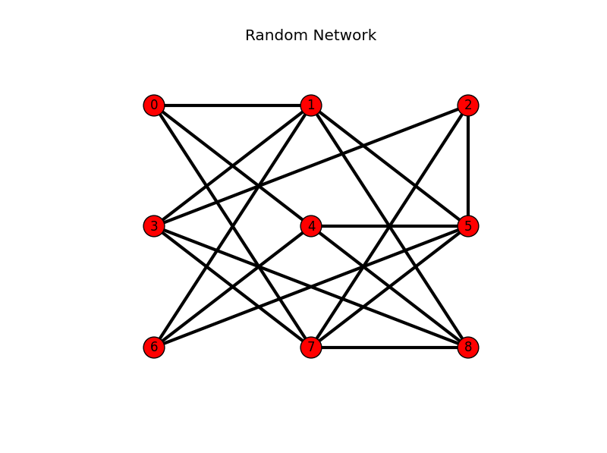
Grafovi i mrežne topologije
Sistem se modeluje kao neusmeren graf G = (V, E), gde čvorovi predstavljaju agente, a ivice komunikacione veze. Korišćene mreže:
Erdos-Renyi: slučajno povezani graf sa verovatnoćom p po ivici za svaki cvor
Ring: svaki čvor povezan sa dva suseda.
Watts-Strogatz (Small world): počinje od prstena, zatim se deo ivica rewire-uje.
Barabasi-Albert: scale-free mreža gde novi čvorovi biraju veze prema stepenu postojećih (preferencijalno povezivanje).
Spektralni zazor/gap λ₂ služi kao teorijski pokazatelj brzine konvergencije - veći gap -> brži konsenzus.

Slide 5
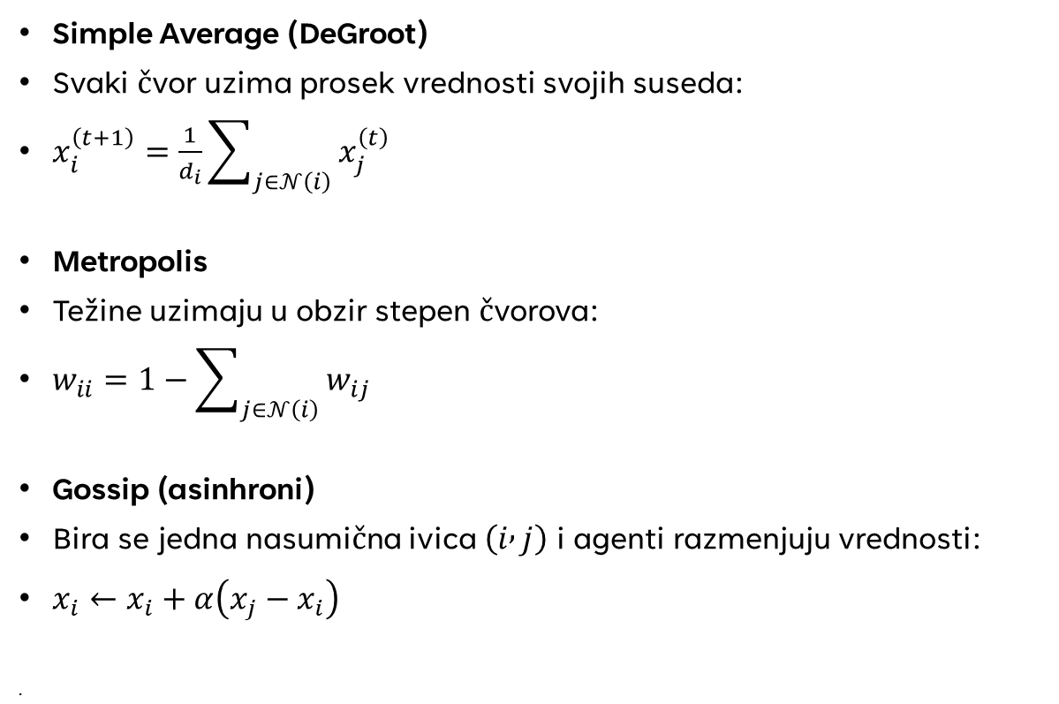
Protokoli konsenzusa
Simple Average (DeGroot)
Svaki čvor uzima prosek vrednosti svojih suseda:
$x_{i}^{\left(t+1\right)}=\frac{1}{d_{i}}\sum_{j∈𝒩\left(i\right)}{x_{j}^{\left(t\right)}}$
Metropolis
Težine uzimaju u obzir stepen čvorova:
$w_{ii}=1−\sum_{j∈𝒩\left(i\right)}{w_{ij}}$
Gossip (asinhroni)
Bira se jedna nasumična ivica $\left(i , j\right)$ i agenti razmenjuju vrednosti:
$x_{i}←x_{i}+α\left(x_{j}−x_{i}\right)$

Slide 6
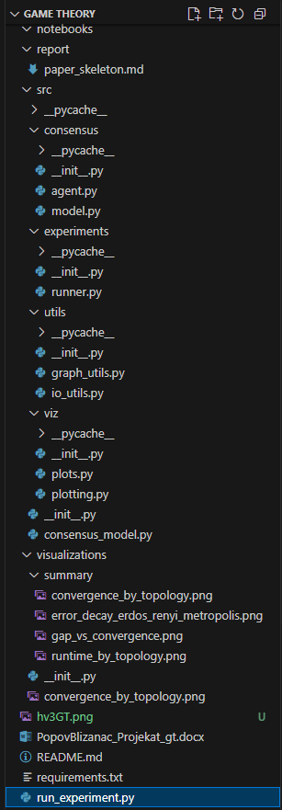
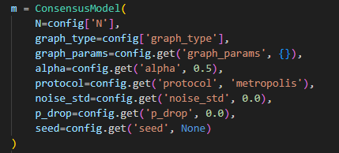
Implementacija model i agent
Klasa ConsensusAgent sadrži
value, next_value
is_stubborn, is_byzantine
Klasa ConsensusModel upravlja:
grafom (G), protokolima
parametrima (alpha, p_drop, noise_std)
gossip_step asinhrono i step sinhrono ažuriranje

Slide 7
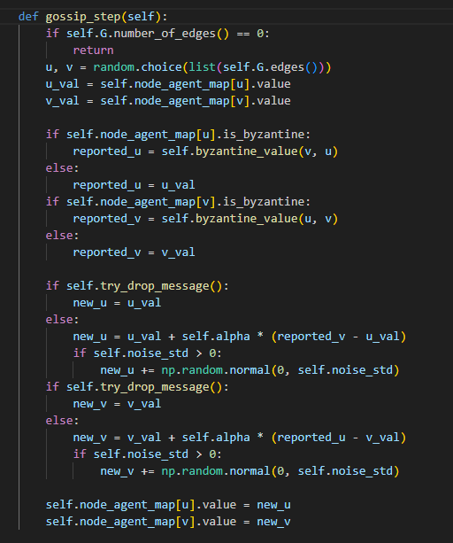
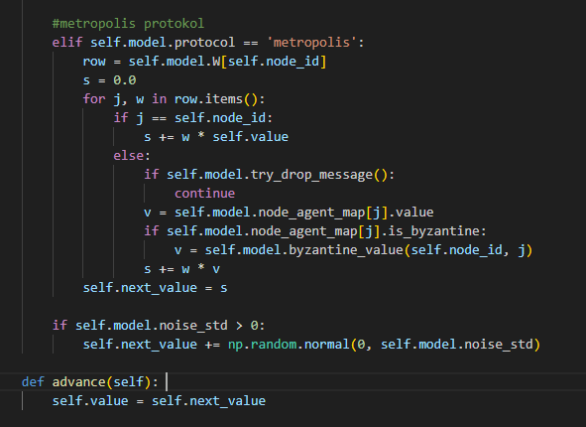

Slide 8
Rezultati
Uticaj protokola
Metropolis:
Ubedljivo najstabilniji kod većine topologija.
Ima niže vrednosti final_var, final_range i final_l2_error što ukazuje na efikasniju , stabilniju konvergenciju,
ali često ne konvergira unutar 1000 iteracija ako postoji značajan broj vizantijskih agenata.
Simple Average:
Pokazuje slične rezultate kao Metropolis, ali sa većom varijansom i greškom, posebno u prisustvu noisea ili gubitka poruka (p_drop).
Više osetljiv na strukturu grafa.
Gossip:
Najnestabilniji iako asinhronost može biti korisna u realnim sistemima, dovodi do visokih final_range i l2_error.
U nekim slučajevima se približava rešenju, ali retko konvergira brzo.

Slide 9
Rezultati
Uticaj grafa
Ring:
Najgori rezultati, zbog male povezanosti u poredjenju sa ostalim
Dovodi do loše propagacije merenja, naročito loše kod gossip protokola.
Erdos Renyi :
Dobri rezultati kod svih protokola, naročito Metropolis.
Srednja povezanost (npr. p = 0.08 ili 0.2) je dovoljan kompromis između šuma i brzine širenja informacije.
Nije uspevao da izkonvergira ako je šum prevelik.
Watts–Strogatz:
Blizu ER, ali se ponašanje razlikuje u zavisnosti od parametra p (rewiring-a).
Kada je p veći (npr. 0.2), postiže se bolji kompromis između lokalne i globalne povezanosti.
Barabasi Albert:
Daje solidne rezultate kod Metropolisa, ali varijabilnost može biti velika zbog centralizacije.
Nije idealan kod gossip protokola.

Slide 10
Rezultati
Nekih parametara
Uticaj Broja Čvorova (N)
Veći broj čvorova (npr N=200) rezultira u značajno većem l2_error, što je očekivano jer distribucija informacija iliti merenje zahteva više vremena.
Međutim, Metropolis i dalje uspeva održati stabilne vrednosti, dok gossip postaje potpuno neefikasan.
Uticaj alpha
Viša vrednost alpha (npr. 0.5) ubrzava konvergenciju ali povećava mogućnost oscilacija i divergence ako je graf loše povezan ili ako postoji noise_std > 0.
Niže alpha vrednosti stabilizuju sistem ali usporavaju konvergenciju.
Uticaj noise_std i p_drop
Čak i male vrednosti noise_std (0.05) značajno pogoršavaju preciznost kod svih protokola, osim možda Metropolisa.
p_drop (npr. 0.2 ili 0.8) ima ogroman negativan efekat na gossip i simple_avg protokole; Metropolis ga donekle amortizuje.
6. Uticaj byzantine_fraction
Već i 0.15 fraction (tj. 15% agenata) ima jak negativan efekat.
Najviše šteti protokolima koji se oslanjaju na proseke (simple_avg, gossip), dok Metropolis sa težinama bolje toleriše ekstremne vrednosti.

Slide 11
Rezultati
Nekih parametara
Uticaj byzantine_fraction
Već i 0.15 fraction (15% agenata) ima jak negativan efekat.
Najviše šteti protokolima koji se oslanjaju na proseke (simple_avg, gossip), dok Metropolis sa težinama bolje toleriše ekstremne vrednosti.

Slide 12
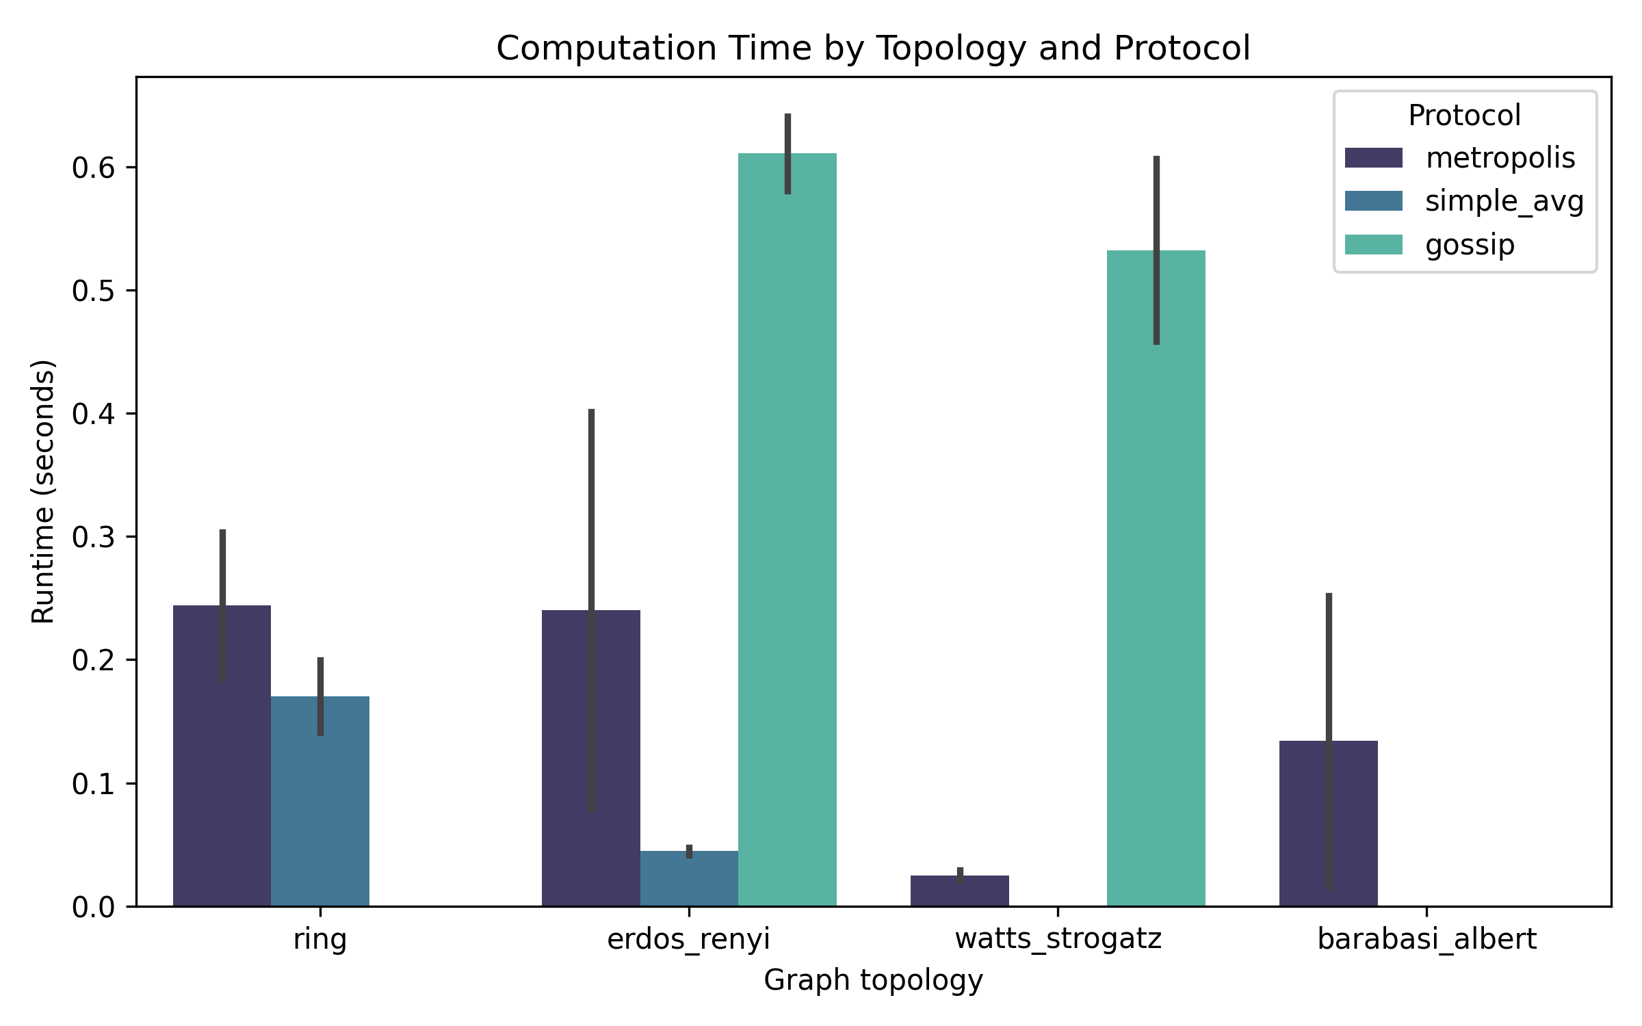

Slide 13
